Slide 1

TRƯỜNG KĨ THUẬT VÀ CÔNG NGHỆ
KHOA CÔNG NGHỆ THÔNG TIN
Báo cáo đồ án chuyên ngành
Đề tài: Tìm hiểu về DevOps và quy trình CI/CD
Sinh viên thực hiện:
Thái Quí Nam - 11012218
Mã lớp: DA22TTB
Giảng viên hướng dẫn:
TS. Nguyễn Bảo Ân

Slide 2
Lý do chọn đề tài
  Phần mềm hiện đại yêu cầu phát hành nhanh – ổn định – liên tục
  Triển khai thủ công:
      Tốn thời gian
      Dễ sai sót do con người
      Lỗi “chạy trên máy tôi nhưng lỗi trên server”
  2. DevOps & CI/CD giúp:
      Tự động hóa quy trình
      Giảm lỗi
      Rút ngắn thời gian triển khai

Slide 3
Mục tiêu nghiên cứu
  1. Hiểu rõ:
    DevOps là gì
    Quy trình CI/CD
  2. Xây dựng:
    Ứng dụng Web Java Spring Boot
    Quy trình CI/CD hoàn chỉnh
  3. Triển khai:
    Ứng dụng thực tế lên Cloud (Render)
    Tự động 100% từ code → deploy

Slide 4
Đối tượng và phạm vi nghiên cứu
1. Đối tượng nghiên cứu
  DevOps
  CI/CD
  Docker
  GitHub Actions
  Cloud Render
2. Phạm vi nghiên cứu
  Ứng dụng demo: Website Live Score bóng đá
  Single Container (không dùng Kubernetes)

Slide 5
Cấu trúc đồ án
Chương 1: Tổng quan: Lý do, mục tiêu, phạm vi.
Chương 2: Cơ sở lý thuyết: Nghiên cứu về DevOps, Docker, CI/CD.
Chương 3: Hiện thực hóa nghiên cứu: Xây dựng ứng dụng và cấu hình hệ thống.
Chương 4: Kết quả nghiên cứu: Demo sản phẩm và đánh giá hiệu quả.
Chương 5: Kết luận và hướng phát triển: Tổng kết và đề xuất.

Slide 6
Phương pháp thực hiện
1. Nghiên cứu lý thuyết: Tổng hợp tài liệu chuyên ngành và tài liệu kỹ thuật (Docker, GitHub Docs).
2. Phương pháp thực nghiệm (4 Bước):
  B1: Xây dựng App (Java Spring Boot).
  B2: Đóng gói (Docker).
  B3: Tự động hóa (GitHub Actions).
  B4: Triển khai (Render Cloud).
3. Đánh giá: Kiểm thử sự ổn định và tốc độ của Pipeline.

Slide 7
Tổng quan về DevOps
Khái niệm: DevOps (kết hợp của "Development" - Phát triển và "Operations" - Vận hành) không chỉ là một công cụ hay một vị trí công việc, mà là một tập hợp các nguyên lý, văn hóa và phương pháp thực hành nhằm rút ngắn khoảng cách giữa đội ngũ phát triển phần mềm và đội ngũ vận hành hệ thống CNTT.
Bản chất: Không chỉ là công cụ, mà là văn hóa và quy trình làm việc.
Mục tiêu: Mục tiêu cốt lõi của DevOps là rút ngắn vòng đời phát triển hệ thống (SDLC), đồng thời cung cấp các tính năng, bản sửa lỗi và bản cập nhật thường xuyên hơn, phù hợp chặt chẽ với các mục tiêu kinh doanh, nhưng vẫn đảm bảo tính ổn định và bảo mật của hệ thống.

Slide 8
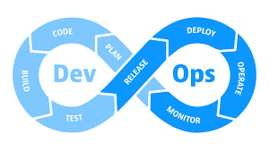
VÒNG ĐỜI DEVOPS
Dev: Plan – Code – Build – Test.
Ops: Release – Deploy – Operate – Monitor.
Đặc điểm: Quy trình lặp liên tục, khép kín.

Slide 9
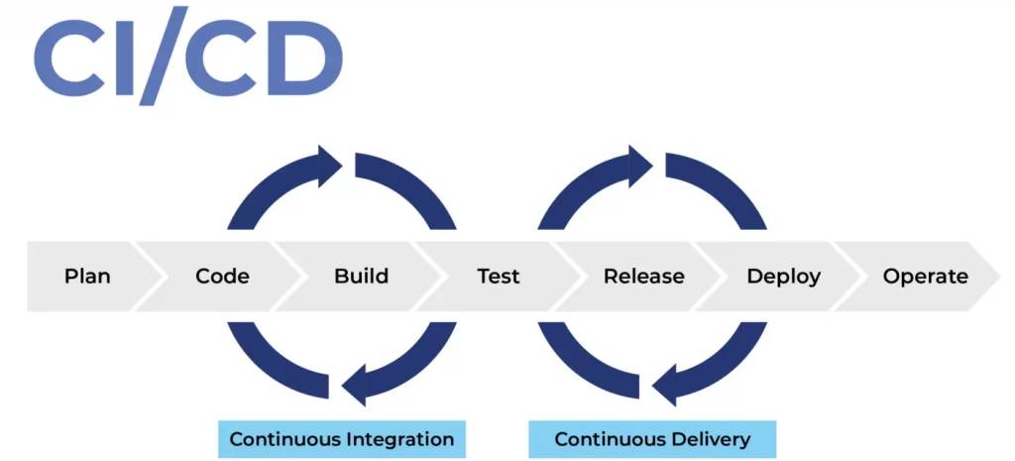
Quy trình CI/CD
- CI (Continuous Integration): Tự động build & test ngay khi push code.
- CD (Continuous Deployment): Tự động triển khai phiên bản mới lên Production.
- Lợi ích: Phát hiện lỗi sớm, Deploy nhanh và an toàn.

Slide 10
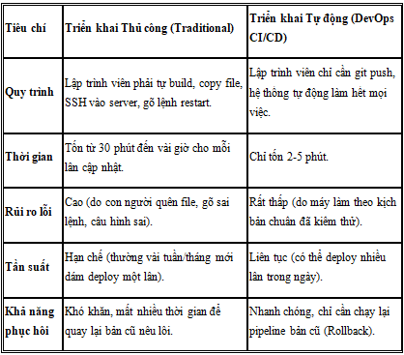
So sánh triển khai

Slide 11
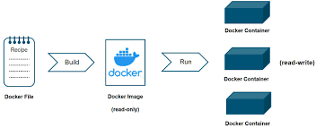
DOCKER & CONTAINER
- Docker: Công cụ giúp thực hiện Container hóa.
- Lợi ích: "Build once, run anywhere" (Đóng gói 1 lần, chạy mọi nơi), nhẹ hơn máy ảo.
- Container: Đóng gói ứng dụng cùng toàn bộ thư viện phụ thuộc.

Slide 12
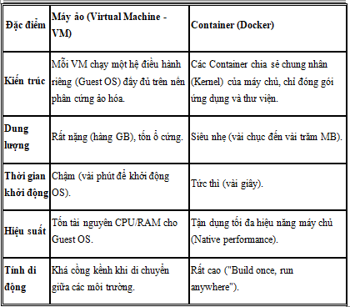
DOCKER vs VIRTUAL MACHINE

Slide 13
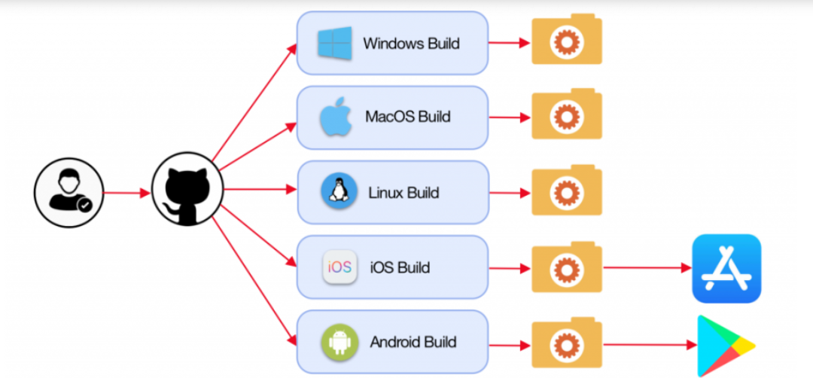
GITHUB ACTIONS
- Khái niệm: Công cụ CI/CD tích hợp sẵn ngay trong GitHub.
- Quy trình trong đồ án:
1.Push code lên GitHub.
Kích hoạt Runner (Máy ảo).
Build Java & Build Docker.
Push Image lên Docker Hub.
Gọi Render để Deploy.

Slide 14
CÔNG NGHỆ SỬ DỤNG
PHẦN 3: HIỆN THỰC HÓA VÀ KẾT QUẢ
Ngôn ngữ: Java 17 (LTS).
Framework: Spring Boot 3.x.
Frontend: Thymeleaf + Tailwind CSS.
Container: Docker.
CI/CD: GitHub Actions.
Cloud: Render.

Slide 15
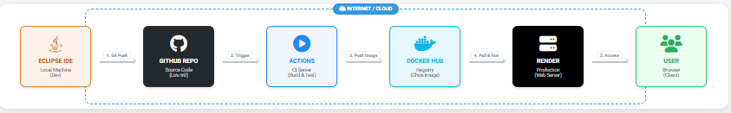
KIẾN TRÚC HỆ THỐNG
Luồng đi: Local (Eclipse) → GitHub Repository → GitHub Actions → Docker Hub → Render Cloud → Người dùng.

Slide 16
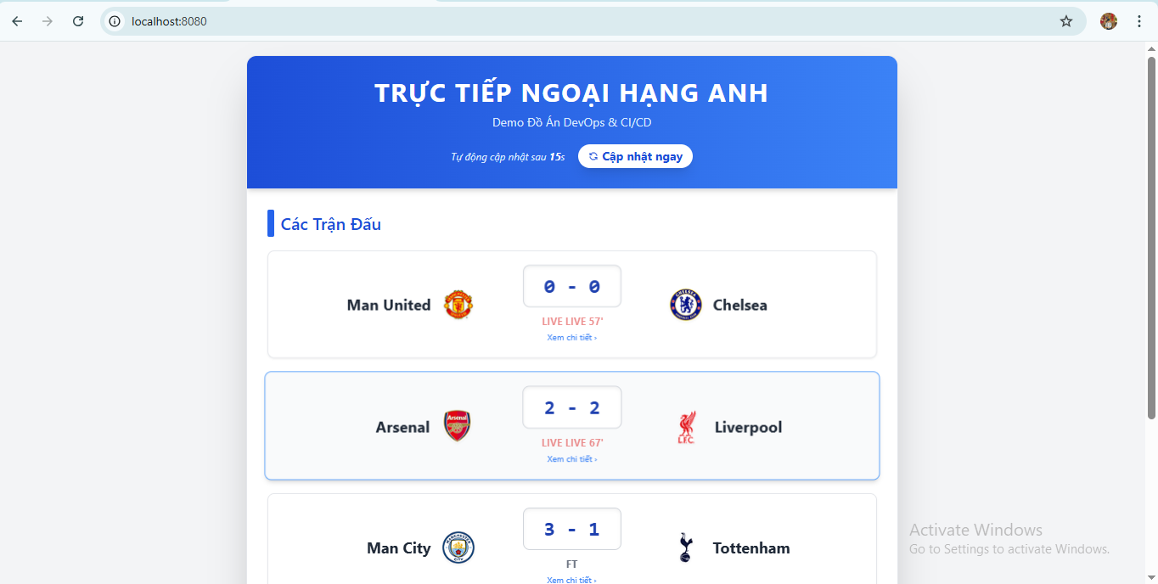
GIAO DIỆN TRANG CHỦ

Slide 17
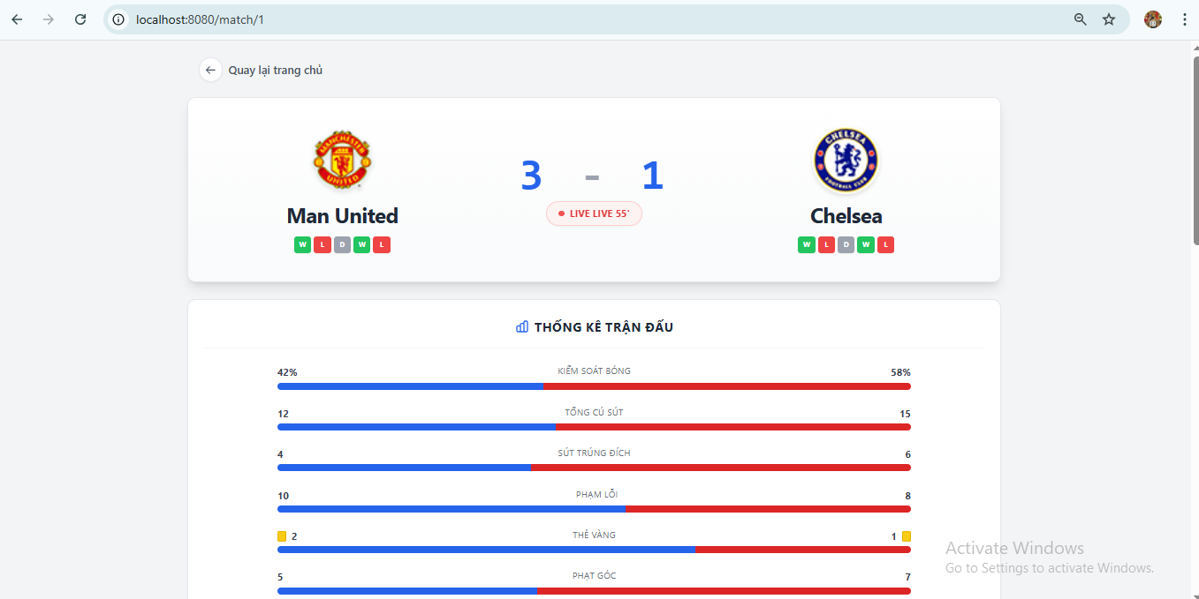
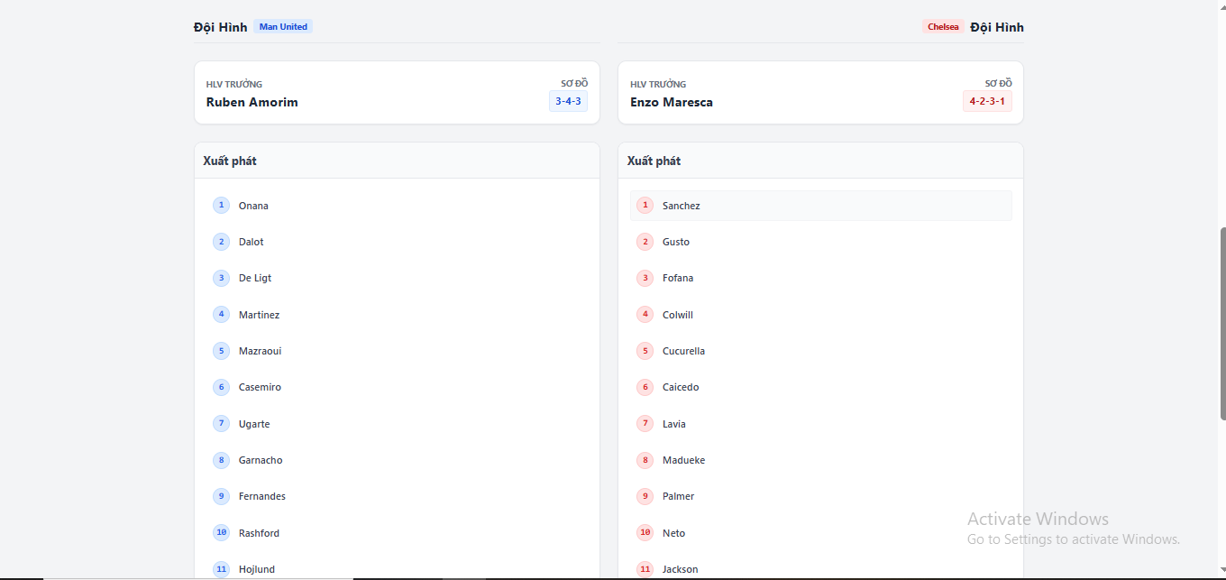
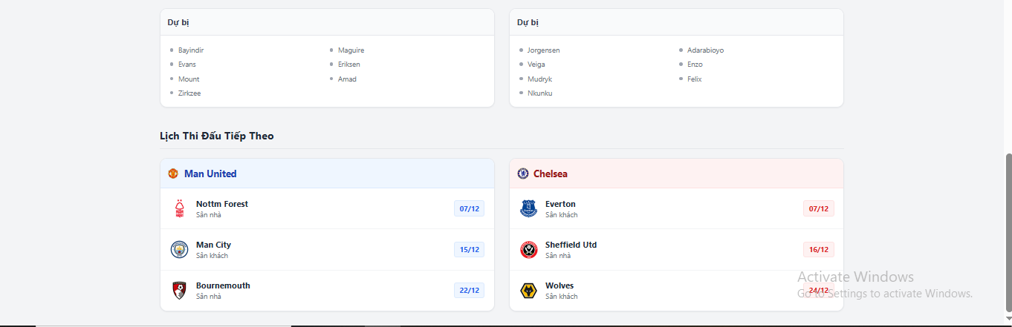
GIAO DIỆN CHI TIẾT
1. Bảng Tỉ số và Tổng quan (Scoreboard):
Hiển thị: Logo, tên đội, tỉ số hiện tại và phút thi đấu (Live/FT).
Phong độ: Biểu đồ 5 trận gần nhất (W-D-L) giúp đánh giá nhanh tương quan lực lượng.
Điều hướng: Nút "Quay lại" giúp trải nghiệm người dùng liền mạch.
2. Thống kê chuyên môn (Match Statistics):
Trực quan hóa: Sử dụng thanh trượt (Progress Bar) để so sánh chỉ số giữa 2 đội.
Chỉ số chi tiết:
  Kiểm soát bóng (Possession).
  Tấn công: Tổng cú sút, Sút trúng đích.
  Phòng ngự & Kỷ luật: Phạm lỗi, Thẻ vàng/đỏ, Phạt góc.
3. Thông tin Đội hình và Lịch thi đấu:
Ban huấn luyện: Hiển thị tên HLV trưởng và sơ đồ chiến thuật (ví dụ: 3-4-3 vs 4-2-3-1).
Danh sách cầu thủ: Liệt kê đội hình xuất phát (Starting XI) và cầu thủ dự bị.
Lịch thi đấu: Tự động gợi ý 3 trận đấu tiếp theo của cả hai đội.

Slide 18
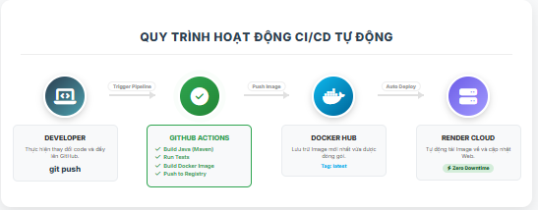
Quy trình CI/CD thực tế

Slide 19
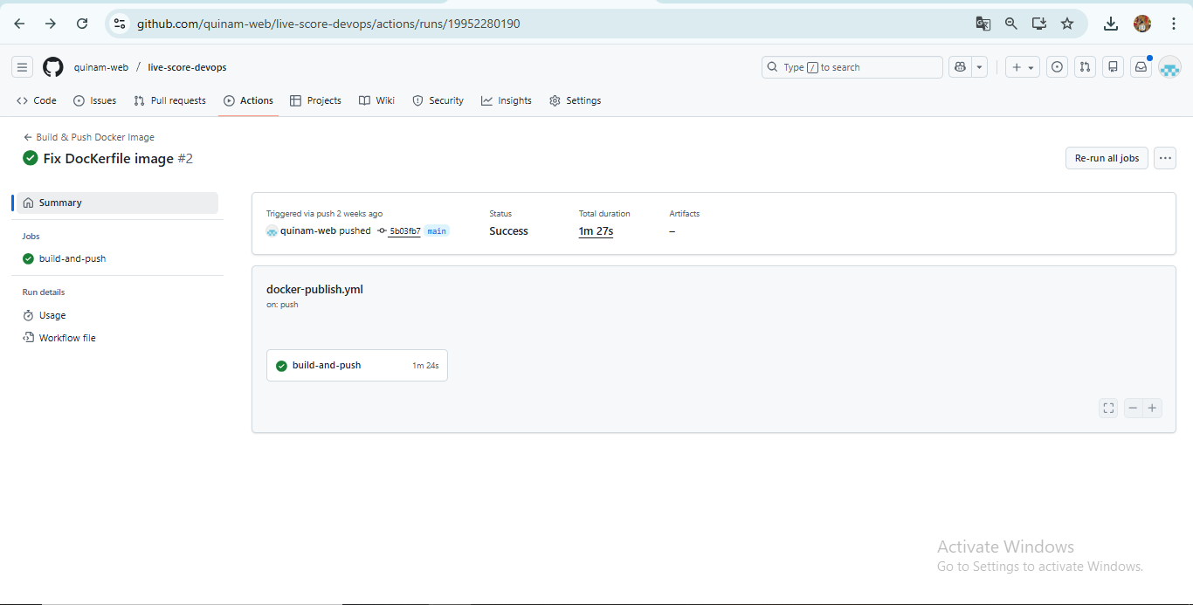
GitHub Actions

Slide 20
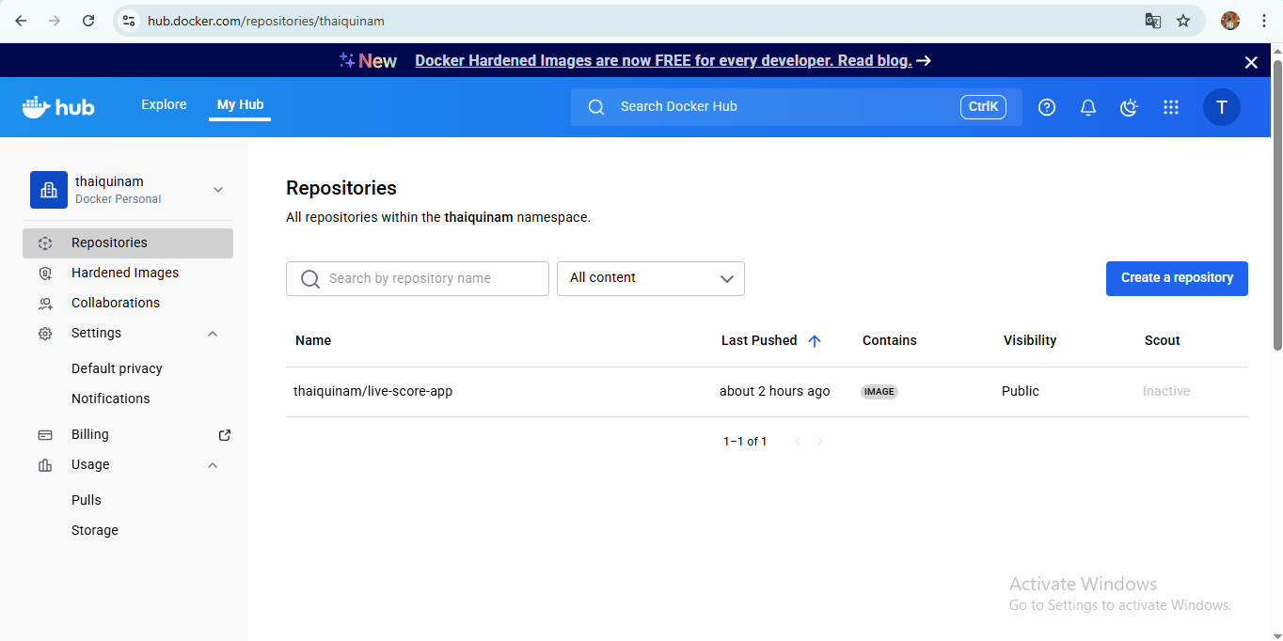
Docker Hub

Slide 21
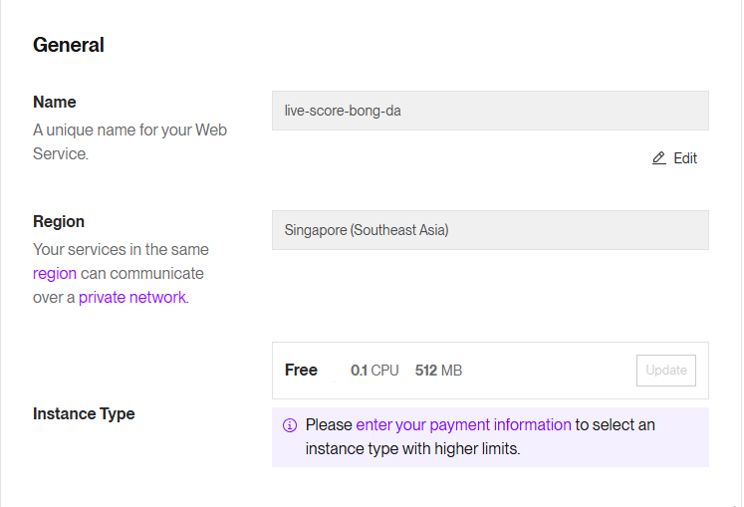
Cấu hình môi trường ảo

Slide 22
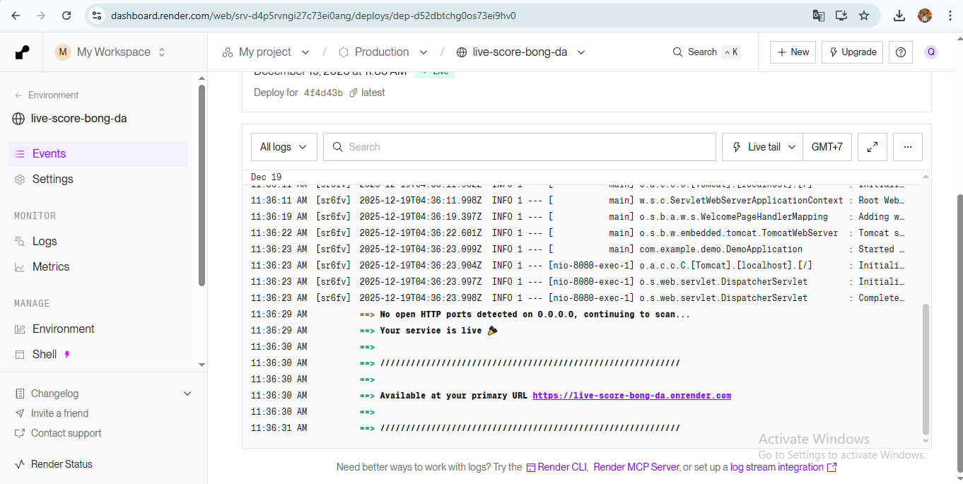
Chạy môi trường ảo

Slide 23
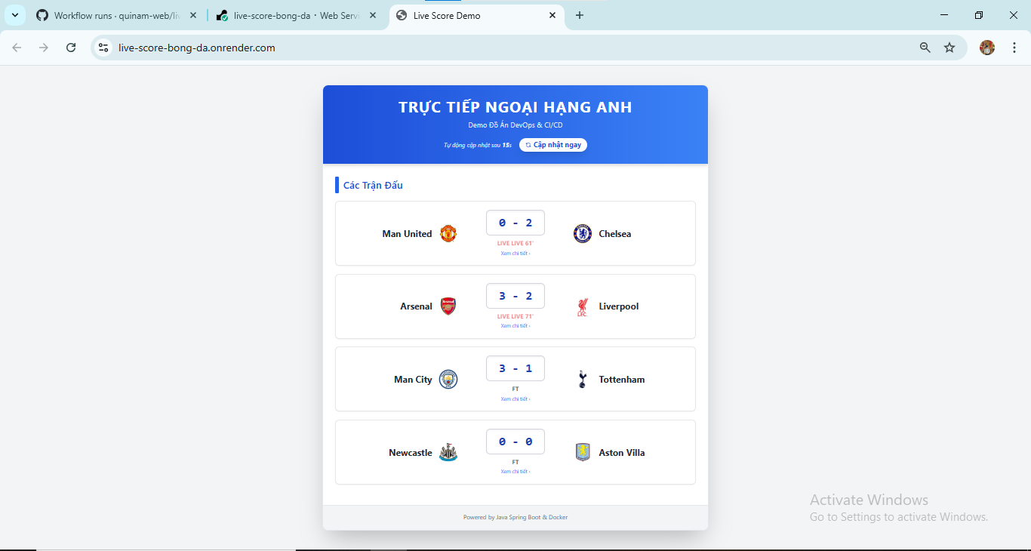
Kết quả đạt được
Trang chủ

Slide 24
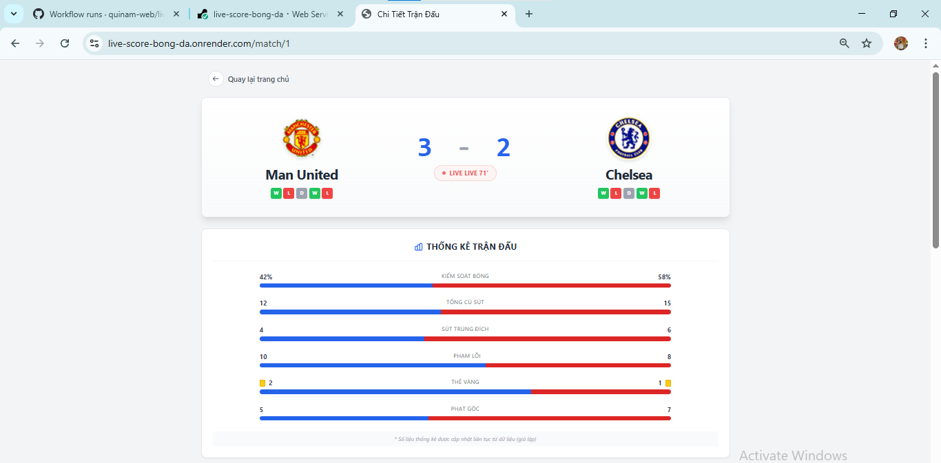
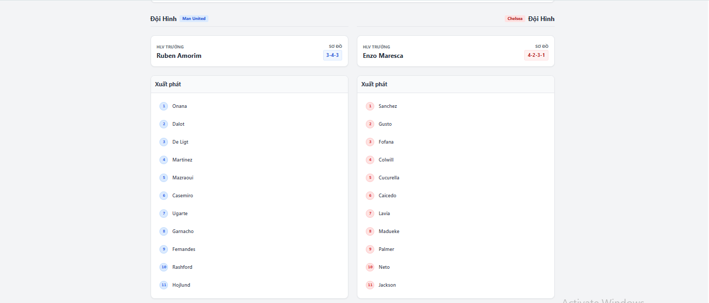
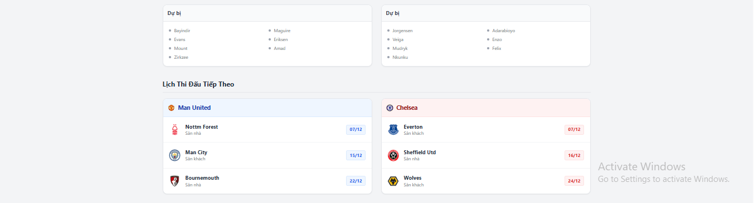
Trang chi tiết

Slide 25
Kết quả đạt được
1. Tự động hóa tích hợp (Continuous Integration - CI)
- Hệ thống GitHub Actions đã được cấu hình thành công để tự động thực hiện các tác vụ kiểm tra mã nguồn mỗi khi có thay đổi (Git Push).
- Kết quả:
  Tự động tải mã nguồn và cài đặt môi trường Java 17.
  Tự động chạy lệnh Maven Build để biên dịch và kiểm tra lỗi cú pháp.
  Thời gian thực hiện trung bình: 1 phút 30 giây.
  Lợi ích: Phát hiện lỗi ngay lập tức nếu code bị sai, ngăn chặn việc đưa mã lỗi vào quy trình đóng gói.
2. Tự động hóa triển khai (Continuous Deployment - CD)
- Quy trình đóng gói và triển khai được thực hiện hoàn toàn tự động, khép kín từ GitHub đến Render.
- Kết quả:
  Docker Image được xây dựng tự động từ Dockerfile chuẩn (dựa trên eclipse-temurin).
  Image được đẩy lên Docker Hub thành công.
  Webhook tự động kích hoạt Render để tải phiên bản mới nhất về chạy.
  Tổng thời gian triển khai: Từ lúc Lập trình viên cam kết mã (Commit) đến lúc Website cập nhật phiên bản mới trên Internet là khoảng 3 - 4 phút.

Slide 26
Đánh giá hiệu năng và Trải nghiệm
1. Đánh giá hiệu năng hệ thống
  - Thời gian phản hồi (Response Time): Ứng dụng phản hồi trung bình dưới 500ms cho các yêu cầu truy cập trang, đảm bảo trải nghiệm mượt mà.
  - Tài nguyên sử dụng: Container chạy ứng dụng tiêu tốn khoảng 200-300MB RAM, hoạt động ổn định trên gói Free Tier của Render (giới hạn 512MB).
  - Khả năng chịu tải: Nhờ sử dụng Web Server nhúng (Tomcat) và chạy trên môi trường Linux tối ưu (Alpine), hệ thống có thể xử lý đồng thời nhiều yêu cầu truy cập cơ bản.
2. Đánh giá tính ổn định
  - Zero Downtime Deployment: Cơ chế deploy của Render giúp ứng dụng không bị gián đoạn dịch vụ khi cập nhật phiên bản mới. Người dùng đang xem web vẫn có thể tiếp tục thao tác bình thường trong khi hệ thống đang cập nhật ngầm.
  - Tự phục hồi: Nếu container gặp lỗi và bị tắt, nền tảng Docker/Render sẽ tự động khởi động lại container mới để duy trì dịch vụ.

Slide 27
Hạn chế
- Dữ liệu giả lập: Hệ thống hiện tại sử dụng dữ liệu giả lập (Mock Data) trong bộ nhớ thay vì kết nối với một cơ sở dữ liệu thực tế (như MySQL hay PostgreSQL) hoặc API từ bên thứ ba. Điều này hạn chế khả năng lưu trữ lịch sử lâu dài và tính chính xác tuyệt đối của thông tin trận đấu.
- Quy mô hạ tầng: Việc triển khai trên gói miễn phí (Free Tier) của Render giới hạn tài nguyên phần cứng (CPU/RAM), do đó chưa thể kiểm chứng khả năng chịu tải của hệ thống khi có lượng truy cập lớn (High Concurrency).
- Quy trình kiểm thử: Các kịch bản kiểm thử (Test Case) mới dừng lại ở mức cơ bản (Unit Test), chưa bao gồm các kiểm thử tích hợp (Integration Test) hay kiểm thử hiệu năng (Performance Test) chuyên sâu.

Slide 28
Hướng phát triển
1. Nâng cấp Hạ tầng & Công nghệ
  - Microservices: Chuyển đổi từ Monolithic sang kiến trúc vi dịch vụ để linh hoạt mở rộng.
  - Kubernetes (K8s): Quản lý Container, hỗ trợ Auto-scaling và tự phục hồi (Self-healing).
  - Infrastructure as Code (IaC): Tự động hóa hạ tầng bằng Terraform hoặc Ansible.
2. Hoàn thiện CI/CD & DevSecOps
  - DevSecOps: Tích hợp quét bảo mật (Security Scanning) vào pipeline.
  - Kiểm thử nâng cao: Áp dụng Automation Test cho giao diện (Selenium/Cypress).
  - Chiến lược triển khai: Áp dụng Blue-Green hoặc Canary Deployment để giảm thiểu rủi ro.
3. Mở rộng Tính năng & Trải nghiệm
  - Dữ liệu thực: Tích hợp Real-time Database (MySQL/MongoDB) và API bóng đá thực tế.
  - Giám sát (Monitoring): Sử dụng ELK Stack hoặc Prometheus/Grafana để theo dõi hệ thống.
  - Đa nền tảng: Phát triển ứng dụng Mobile (React Native/Flutter).

Slide 29
KẾT LUẬN
Hoàn thành mục tiêu đề ra:
  -Hiểu về DevOps và quy trình CI/CD
  - Xây dựng thành công ứng dụng Web Live Score (Java Spring Boot) với đầy đủ tính năng.
  - Thiết lập quy trình CI/CD tự động hóa 100% từ GitHub đến Render.
2. Hiệu quả của giải pháp DevOps:
  - Tốc độ: Rút ngắn thời gian triển khai từ hàng giờ xuống còn ~3 phút.
  - Tin cậy: Loại bỏ hoàn toàn lỗi cấu hình thủ công nhờ Docker.
  - Ổn định: Đảm bảo tính nhất quán giữa môi trường Dev và Production.
3. Đóng góp thực tiễn:
  - Cung cấp một mô hình tham chiếu chuẩn cho việc áp dụng DevOps vào các dự án phần mềm quy mô vừa và nhỏ.
  - Minh chứng rõ nét sự chuyển dịch từ quy trình thủ công sang tự động hóa hiện đại.

Slide 30
Bài thuyết trình đến đây xin được phép kết thúc!
Chân thành cảm ơn mọi người đã chú ý lắng nghe!

